Slide 1
五專升學進路簡介
樹人醫專護理科 李天豪主任

Slide 2
到底為什麼要讀書啊？
在此新增第一個項目符號
在此新增第二個項目符號
在此新增第三個項目符號

Slide 3
成績好，將來才能選擇實用的科系，才能找到好的工作啊！

Slide 4
讀書是為了累積就業的能量
立定志向
→追求好成績→工作 成就
高

Slide 5
學歷只是個過程

Slide 6
就業壓力越來越大
出生率與死亡率的死亡交叉。
高齡化社會，平均每4.5位工作人口撫養1位老人。
2040年，平均每2位工作人口撫養1位老人。
通貨膨脹。
買車？買房？儲蓄？保險？…
好的工作→能夠照顧自己與家庭的職業。

Slide 7
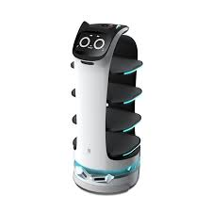
時光匆匆，就業市場也變化匆匆
不久後的未來，超過6成的工作項目都將被AI取代。
傳統服務業備受挑戰。
如何才能夠找到無法被取代的工作呢？

Slide 8
專業是現在/未來的趨勢
證照是專業的指標。
而且，有一項專業可能不夠，而要嘗試跨專業、跨職群、跨場域的斜槓人生。
互動的溫度以及人脈是機器無可取代。
在職進修、終身學習勢在必行了。
沒有一個專業養成是舒服的。

Slide 9
技術士技能檢定證照
證照職類：甲、乙、丙
金屬 機械加工 | 機械 設備修護 | 焊接配管 | 職業安全衛生
電機 | 資訊 | 化工 | 食品加工
農業 | 美容美髮 | 商業服務 | 餐旅服務
電子儀表 | 營造 | 服飾 | 印刷製版

Slide 10
國家考試證照(專技高普考)
類別 | 內容
社會類 | 律師、社會工作師、會計師、不動產…
醫事類 | 醫師、藥師、護理師、物理治療師、職能治療師、牙體技術師、驗光師、醫用放射師、心理師、語言治療師、獸醫師…
技術類 | 建築師、專利師、工程技師、水產技師、園藝技師、林業技師、測量技師…

Slide 11
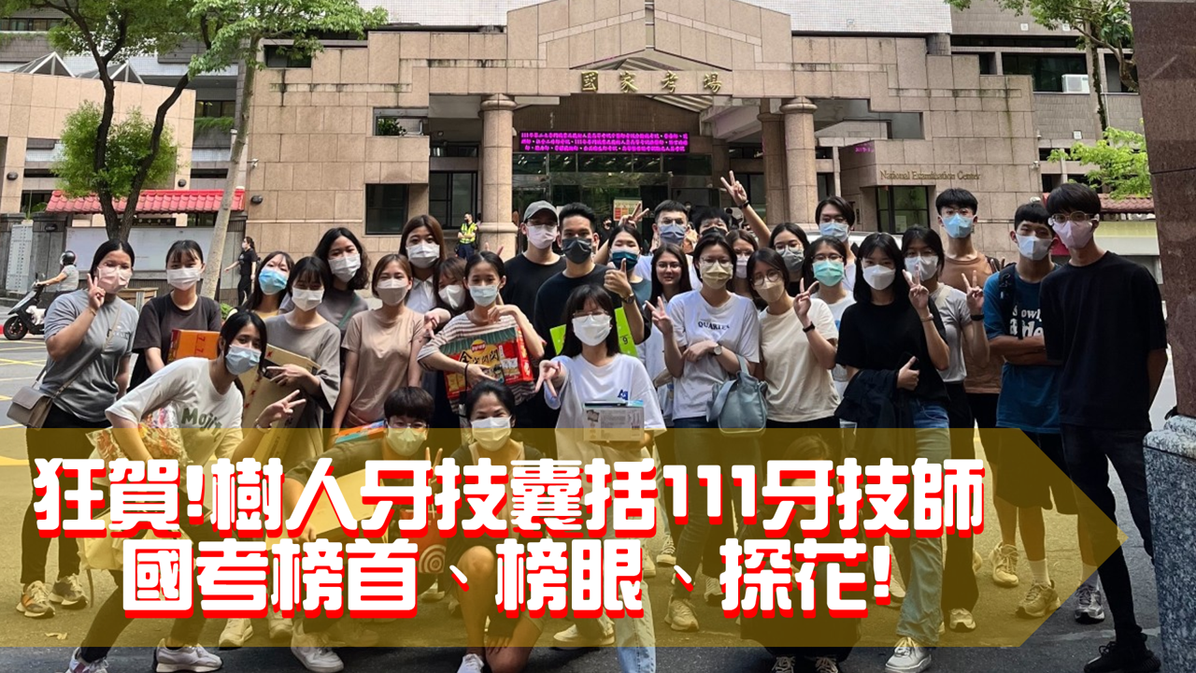

Slide 15
國中畢業生，該如何入門專業呢？
高中？
五專？
高職？

Slide 16
16

Slide 17
哪些適合讀高中讀大學？
特定專業領域只有大學有：醫師、牙醫師、心理師、律師、法律政治、生物科技、基礎科學…。
以上專業領域入學門檻相對高。
高中學甚麼？國、英、數、自然、社會→你準備好了嗎？

Slide 18
鼓勵對基本學科有興趣且成績不錯的同學選擇高中，勇敢追夢。
抗壓能力要培養，「同學都是怪物!!!」。
教學現場：一年級開學後不久的轉學詢問電話。

Slide 19
其他的選擇：技職體系
書讀不好，人生就黑白？
及早確定志向=及早學習一技之長=及早做好職涯規劃。
除了上述領域，其他專業在技職體系中皆有對應類科。
技能+證照+就業/升學
原來，我可以！

Slide 20
五專職群
五專職群
醫事技術 | 復健醫學 | 護理助產 | 老人照顧
海事 | 文創設計 | 食品 | 家政
電機電子 | 商業管理 | 餐旅 | 工程科技
外語 | 資訊

Slide 21
五專特色(教學面)
培育
【中級技術人力】
重要管道
完整的
【實務課程】
~實習累積實力~
適性且多元
【啟發教育】
~大學師資~
~證照輔導~
肯做、實做、認真做
【做中學、學中做】
~提早卡位、工作無憂~

Slide 22
五專特色(生涯規劃面)
升學：
研究所、
二技、
插大(二、三年級)
考照/就業：
展翅計畫、
鼓勵就業專案、
進入職場
在職進修方案

Slide 23
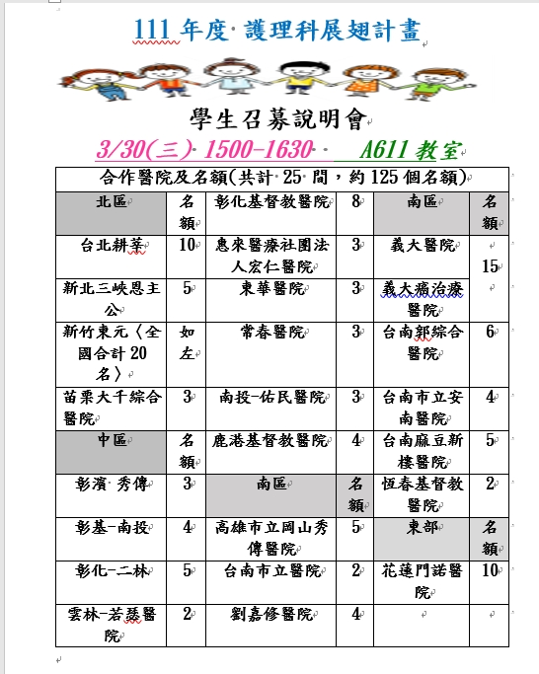
何謂展翅計畫(樹人護理為例)
*1-3年級免學費。
*4-5年級免學雜費。
*每月10,000元以上生活津貼。
*畢業直接取得正職工作。
*履約2-3年。
*不影響院內進修。
*111年成功媒合71人。
*持續開拓合作醫院。

Slide 24
業界鼓勵就業方案(護理為例)

Slide 25
比高職多了廣度和深度
幼保科：嬰幼兒照護+幼教+兒童產業。
美保科：美容+醫美+妝品+健體。
外語科：商業+餐旅+翻譯+教學。
資管科：資處+程式設計+資工+商管。

Slide 26
誰適合選擇高職？
國英數理化社會等共同學科不強。
對自己的興趣還沒有很明確，三年之後還有另一次選擇的機會。
可以趁現在先了解各類別的學習內容、未來職業發展等資訊，列出三個不排斥的科別作為目標。
技藝課程、技藝競賽中找到方向。
南/雄商、南/雄工、成大附工、海青、三民、南水等。

Slide 27
誰適合選擇五專？
國英數理化社會等共同學科不強。
對自己的興趣已經很明確，畢業後直接進入職場
家裡急需經濟援助，需要一份穩定的工作。
學業成績普普但最後一張學歷想要國立。
彎道超車，一圓醫護專業夢想。
醫護管理專科學校(南護、樹人、敏惠等)、科技大學(高科大、嘉藥、輔英)、外語大學(文藻)、餐旅大學(高餐)。

Slide 28
五專入學管道
取得會考成績後再報名各入學管道
報名後每位考生可填選30個志願校科
北、中、南各選一所學校報名，依排序
有利程度選擇其中一所到現場撕榜選科
若仍未錄取學校，可再針對尚有名額
學校報名
國中教育會考
全國五專優先免試
北、中、南區五專聯合免試
免試續招

Slide 29
學生可同時報名高中高職及五專各不同入學管道，惟在不同管道皆有錄取時，僅能擇一報到。
已在高中高職或五專之入學管道錄取並已完成報到手續者，若未於簡章規定之期限前聲明放棄錄取資格，不可報名後續之其他入學管道。
各就學區免試入學
未依規定放棄
五專聯合免試入學

Slide 30
優先免試入學積分採計： 報名：5/22(一)-5/26(五) 志願選填：6/8(四)-6/12(一)

Slide 31
積分採計至5/14
國立、護理助產
其他各校自訂

Slide 32
其中，服務學習表現積分：

Slide 34
聯合免試入學積分採計： 報名：6/21(三)-7/3(一) 撕榜：7/12(三)

Slide 35
積分採計至5/14

Slide 36
其中，服務學習積分：

Slide 38
不要讓自己輸在起跑點
不單是指成績、指學習才藝，更重要的是及早認識自己。
多方嘗試，表現自己。
優勢為何？能力為何？興趣為何？
聽聽自己內心的聲音。

Slide 39
當然，在校成績仍要自我要求。
不論選擇，學習自律，全力以赴。
多方收集資料：簡章、宣傳單、官方網站、影片、實地參訪。
由你來選學校，不是學校來選你。

Slide 41
簡報完畢 感謝聆聽

